Slide 1
Модернизация и продление жизненного цикла
радиоэлектронной аппаратуры, обратный инжиниринг и
функциональная диагностика аналоговых и цифровых
электронных схем
Лекция 1
МГУ, осень 2014

Slide 2
Контактная информация
Сизов Анатолий Дмитриевич
Контакты:
email: anatoliy.sizov@gmail.com
тел: +7-926-128-15-49
Информация по курсу:
http://engineering.phys.msu.ru/ru/branches/circuits-diagnostics

Slide 3
Программа курса
1 семестр
Вводное занятие
Изучение основ построения электрических схем. Введение в схемотехнику.
Знакомство с функциональными возможностями систем PinPoint II, FaultFinder, Autopoint
Изучение различных методов локализации неисправностей
Изучение Verifications tests. Теория;
Изучение Verifications tests. Практика;
Изучение VI tests. Теория;
Изучение VI tests. Практика;
Изучение Testflow. Теория;
Изучение Testflow. Практика.
Работа с разделом Libraries
Изучение Functional tests. Теория;
Изучение Functional tests. Практика.
2 семестр
Тестирование платы или устройства с неизвестными неисправностями, выявление и локализация неисправностей, демонстрация функционирующего устройства

Slide 4
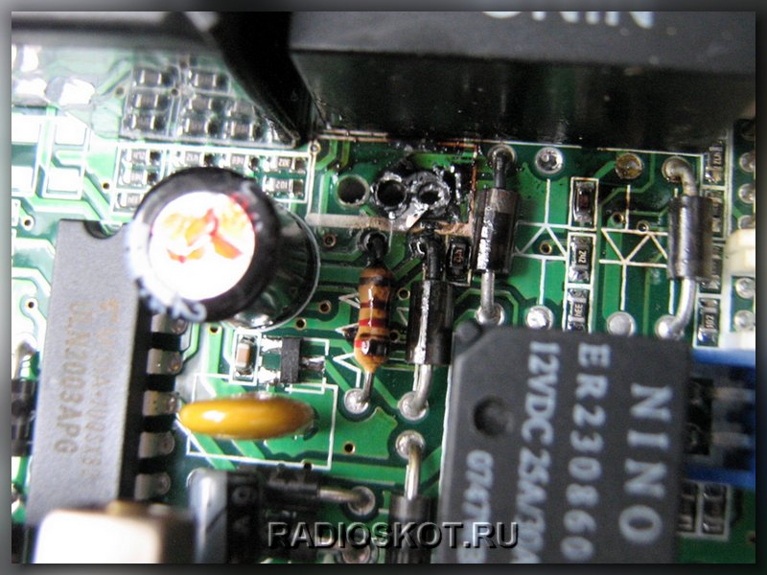
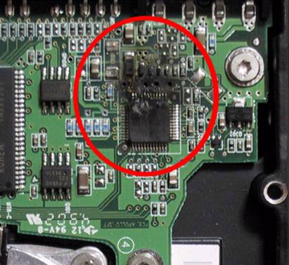
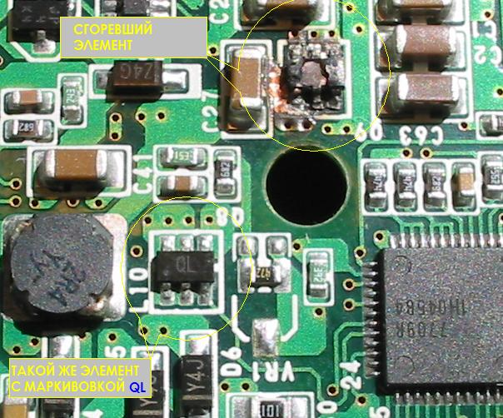
О чем этот курс ?

Slide 5
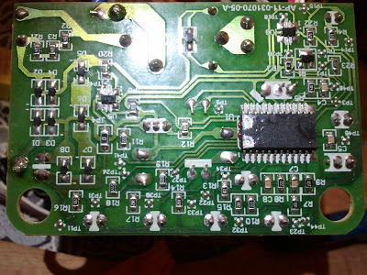
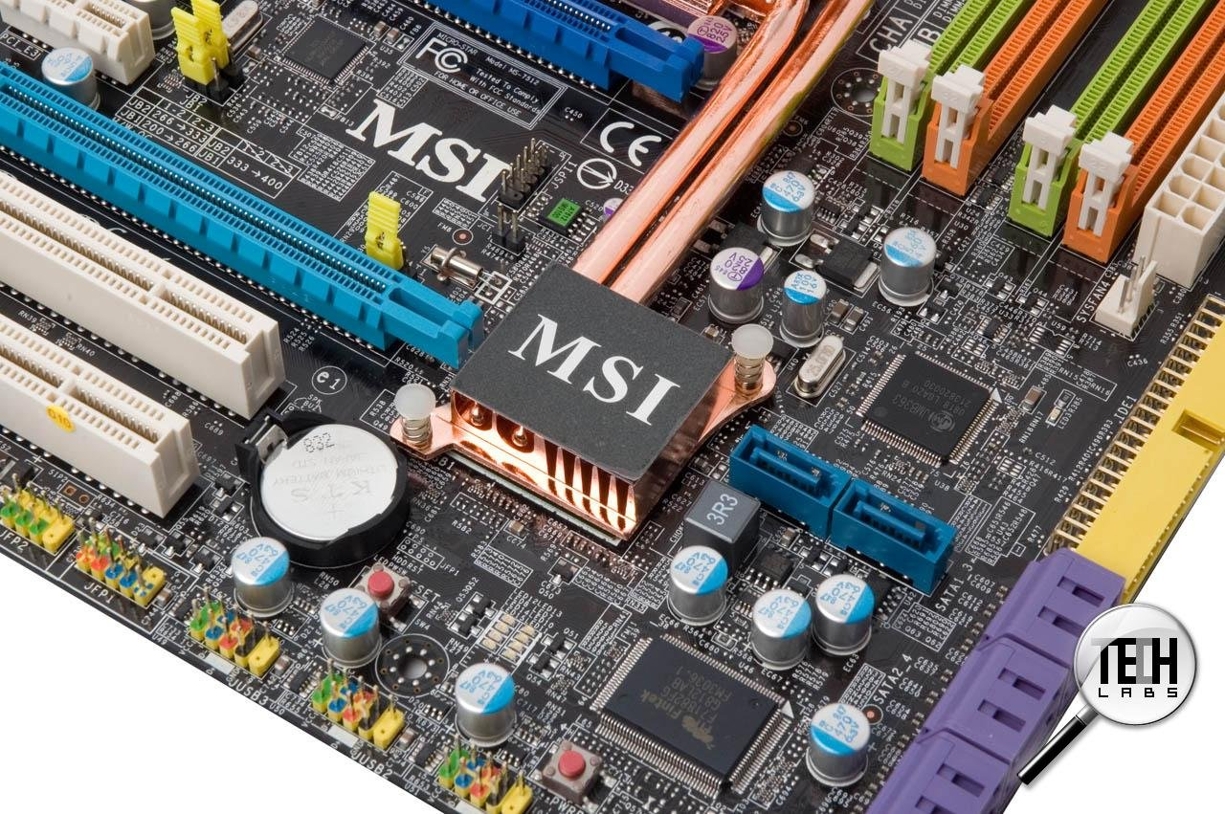
Схемотехника. Задачи
Задачей схемотехники является создание приборов и устройств для преобразования электромагнитной энергии, передачи, обработки и сохранения информации.

Slide 6
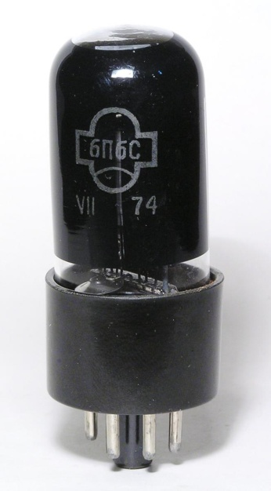
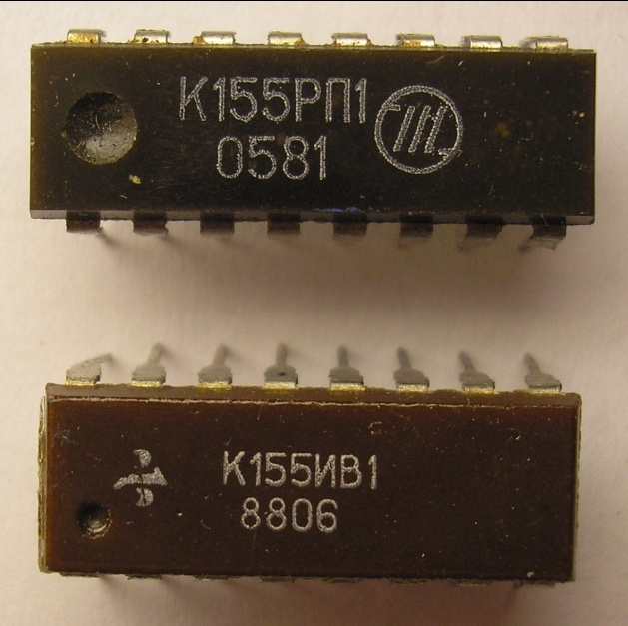
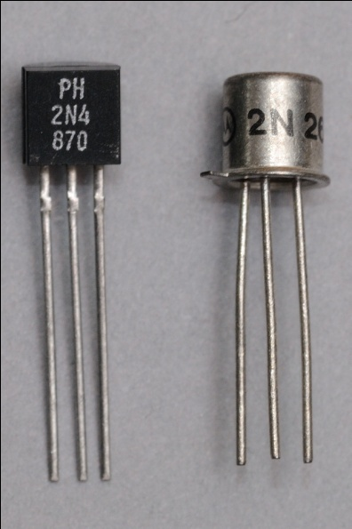
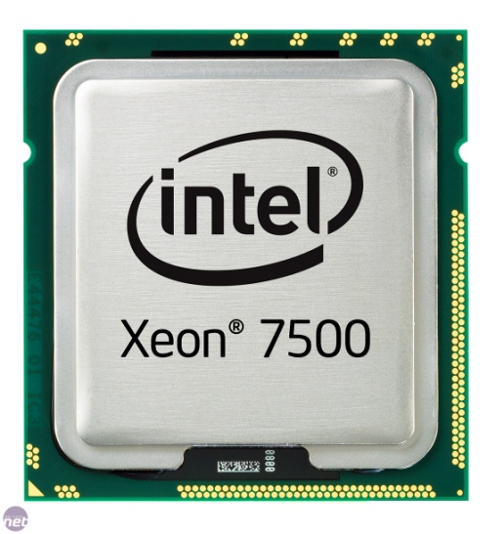
Схемотехника. История развития
4 этапа:
– схемотехника на электровакуумных приборах;
– схемотехника на полупроводниковых приборах;
– схемотехника на интегральных микросхемах;
– схемотехника на функциональных узлах. (Лабораторные эксперименты)

Slide 7
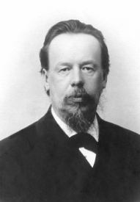
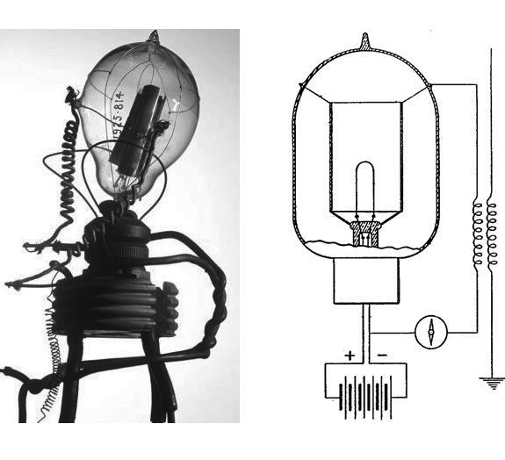
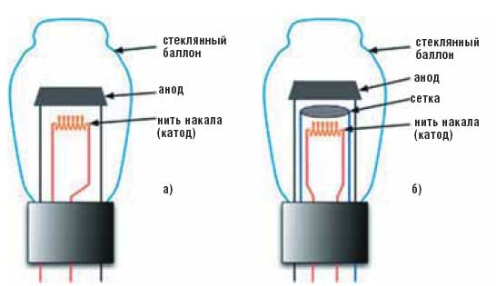
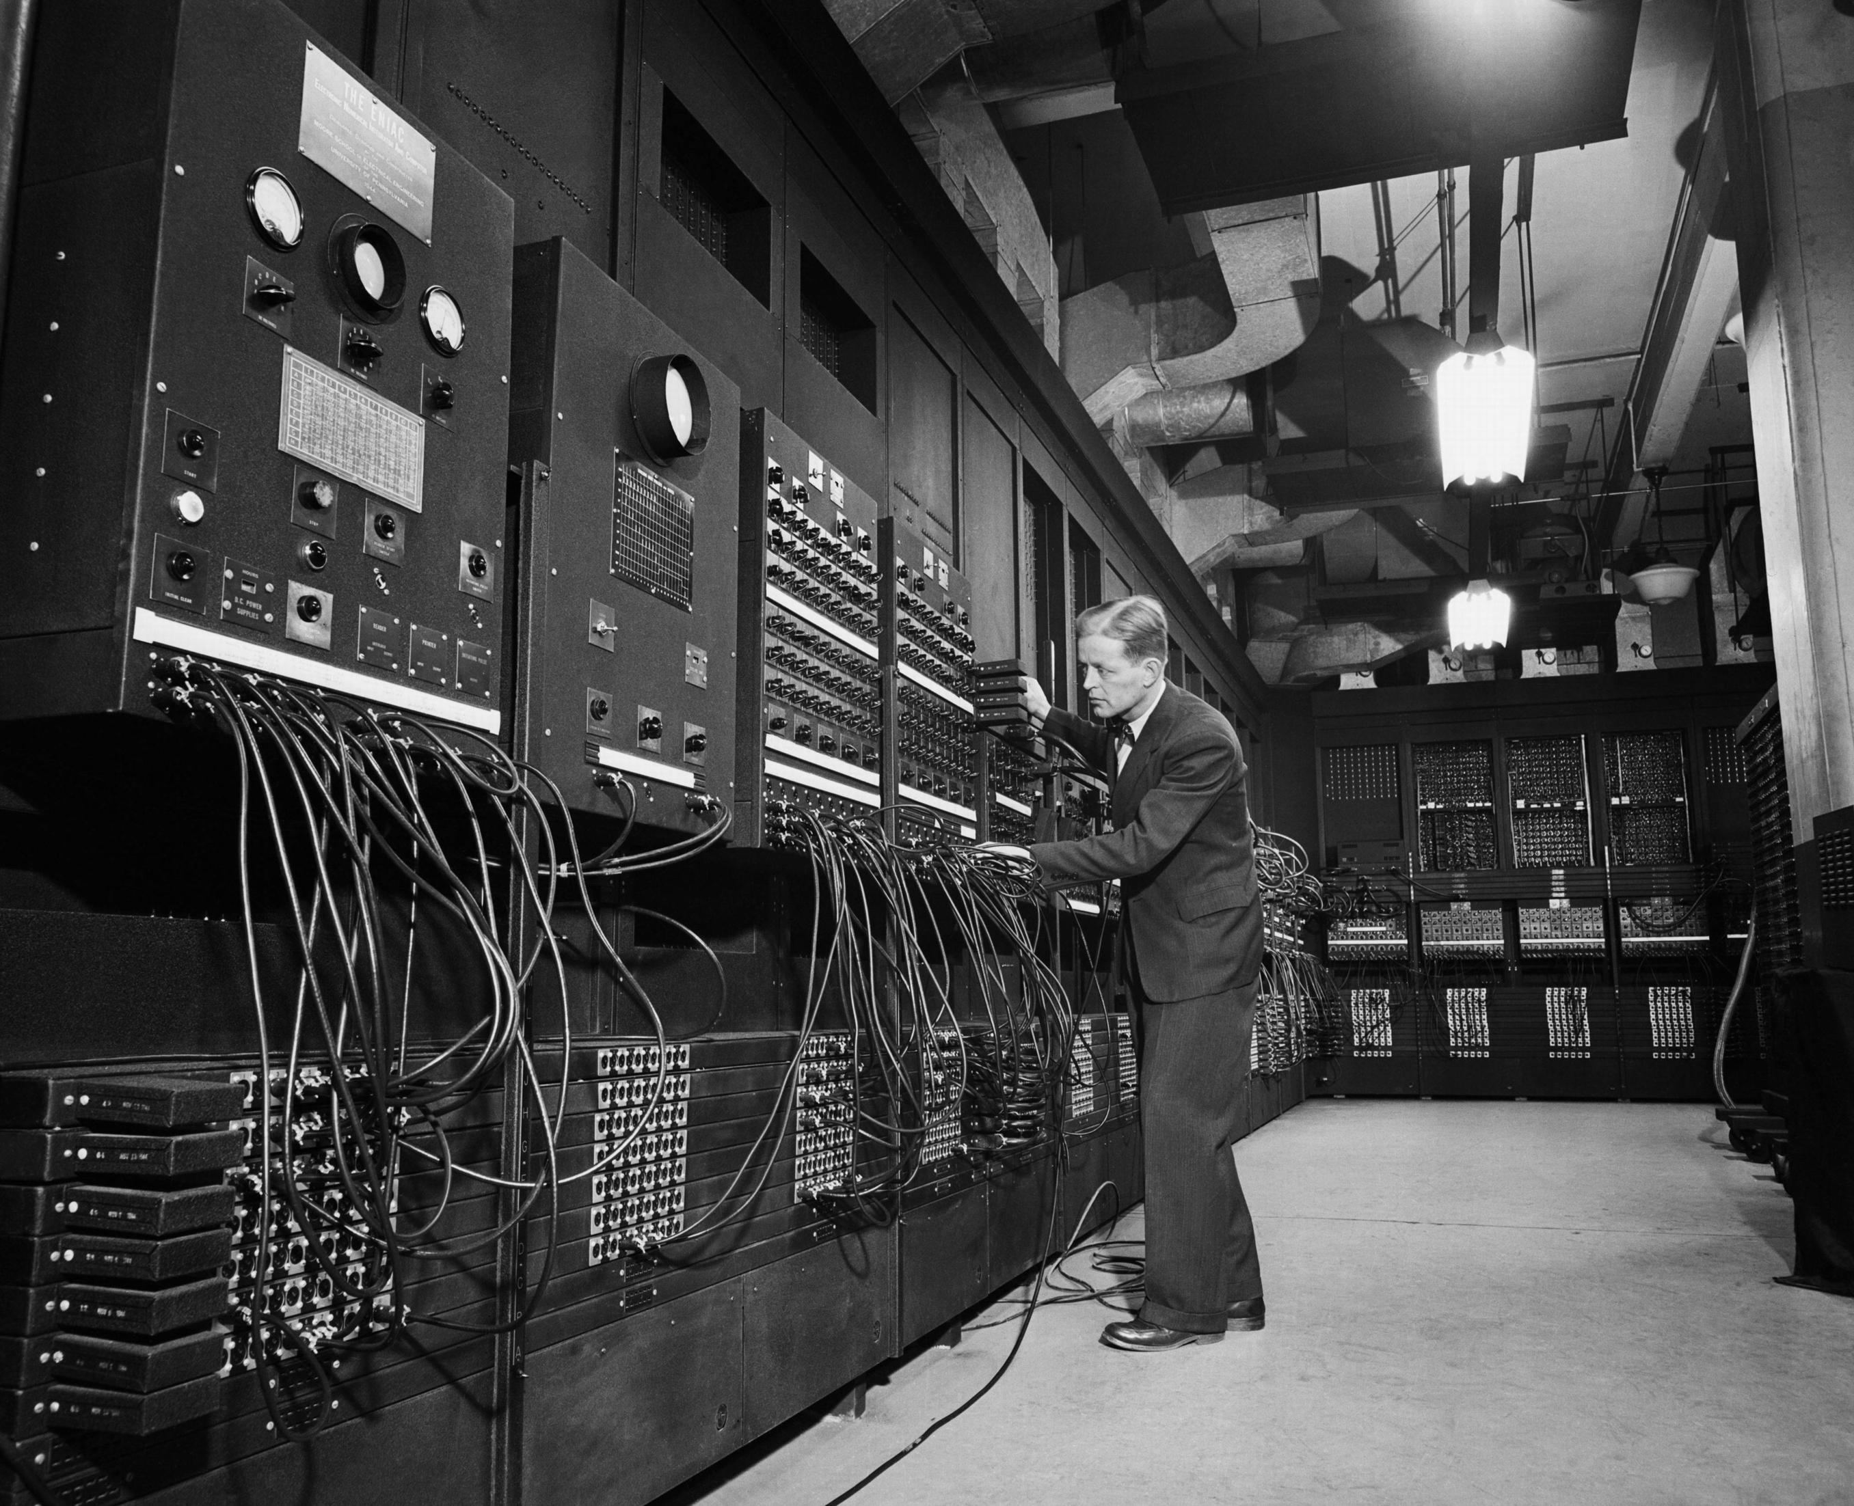
Схемотехника. История развития. 1 этап
1896 г. – открытие радио Поповым А.С.
1906 г. – Д.А.Флеминг изобрёл первый электронный прибор с односторонней проводимостью - ламповый диод
1907 г. – Ли де Форест ввёл в диод между катодом и анодом третий электрод – управляющую сетку – триод.
14 февраля 1945 г. - первый в мире реально программируемый электронный компьютер ENIAC. ENIAC весил 30 тонн и состоял из 18 тысяч электронных ламп. Быстродействие - 5 000 операций в секунду. Intel Core i5-2500K, частоты 3,3-3,7 ГГц (2011) — 105,6-118 Гфлопс.

Slide 8
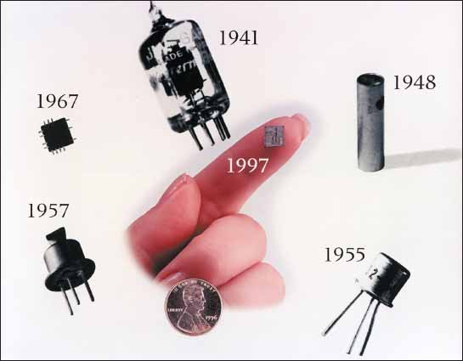
Схемотехника. История развития. 2 этап
1930 г. – Ю. Лилиенфельд – первый полевой транзистор (концепция)
1948 г. – Д. Бардин, У. Браттейн и У. Шокли изобрели полупроводниковый триод (транзистор).

Slide 9
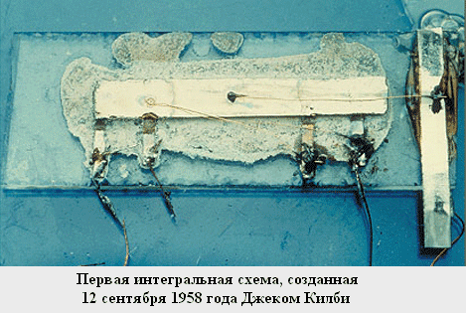
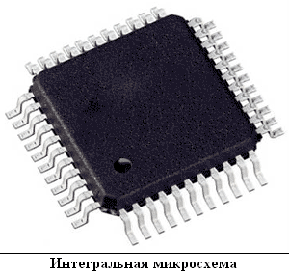
Схемотехника. История развития. 3 этап
конец 1958 – начало 1959 гг. – Джек Килби (Texas Instruments), Курт Леговец и Роберт Нойс (Fairchild Semiconductor) осуществили прорыв, который привел к созданию первой в мире ИС
1963-65 гг. - первая в СССР гибридная толстоплёночная интегральная микросхема (серия 201 «Тропа») была разработана в НИИ точной технологии («Ангстрем»)

Slide 10
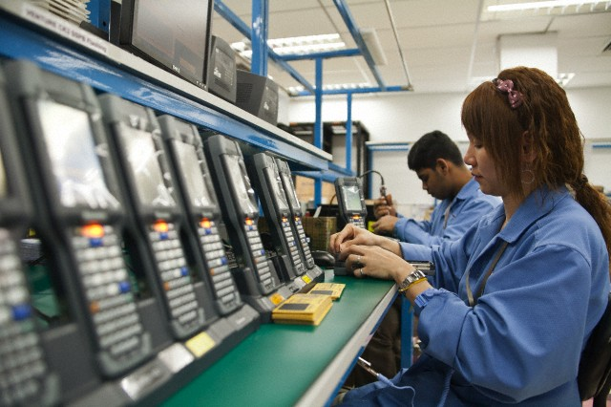
Современные методы тестирования электронных компонентов. Функциональное тестирование

Slide 11
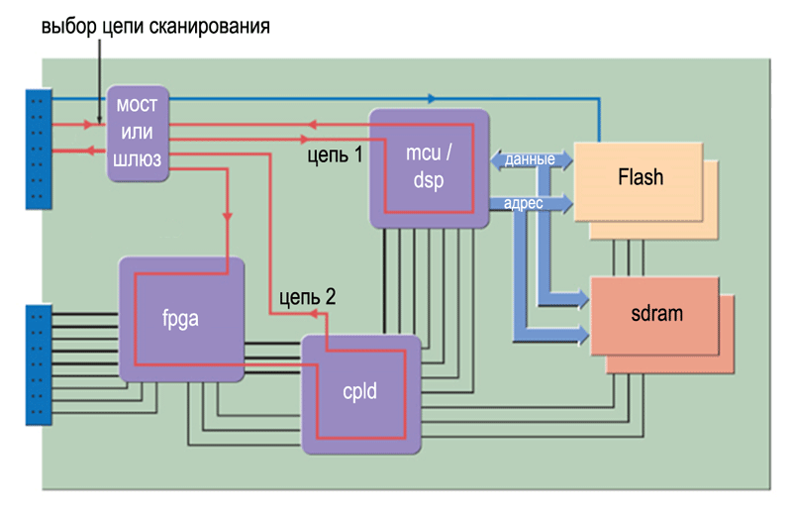
Современные методы тестирования электронных компонентов. Периферийное сканирование

Slide 12
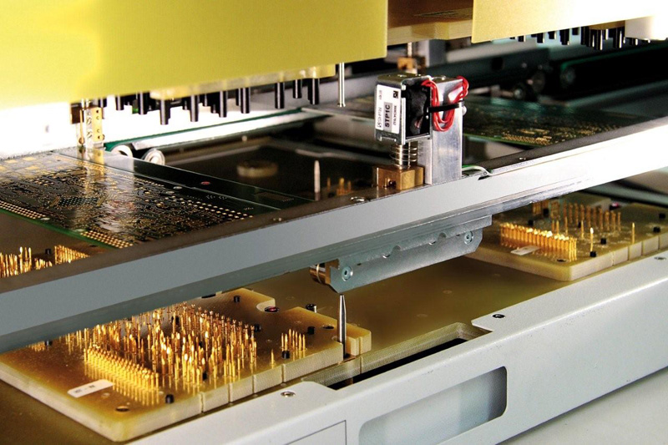
Современные методы тестирования электронных компонентов. Внутрисхемное тестирование

Slide 13
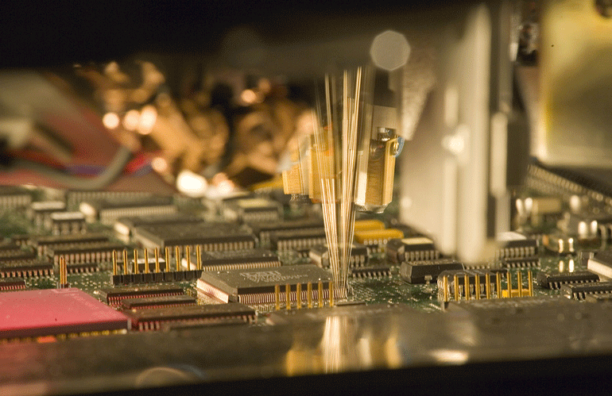
Современные методы тестирования электронных компонентов. Внутрисхемное тестирование

Slide 14
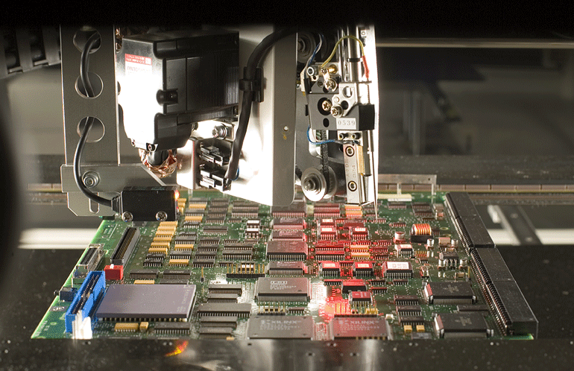
Современные методы тестирования электронных компонентов. Визуальный контроль.

Slide 15
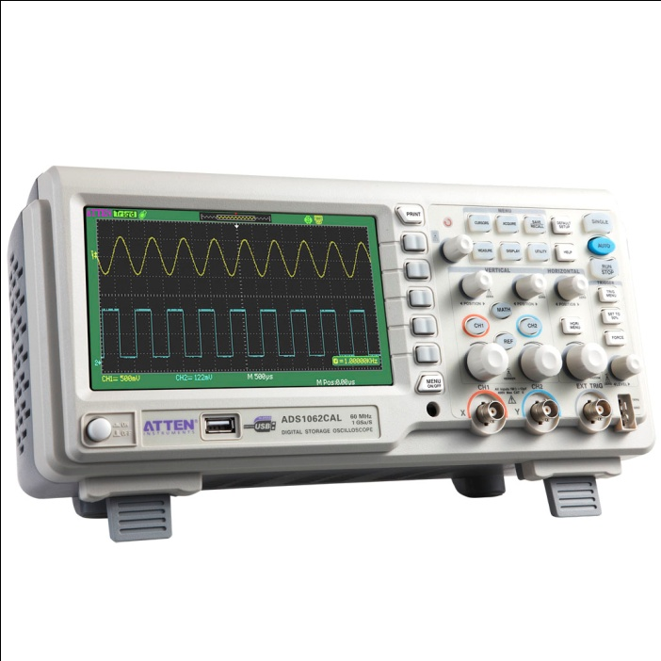
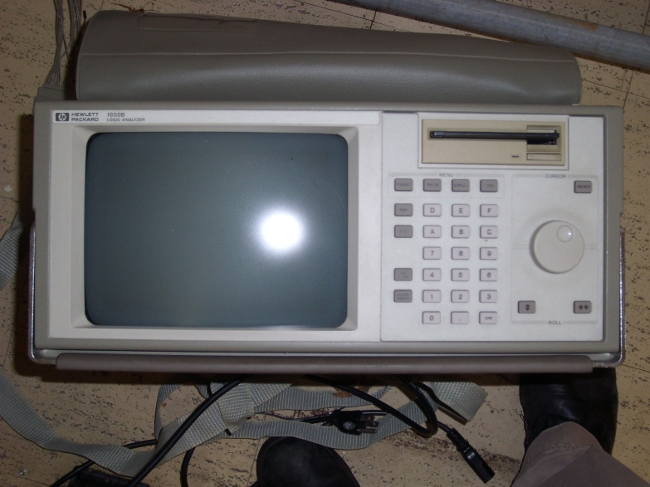
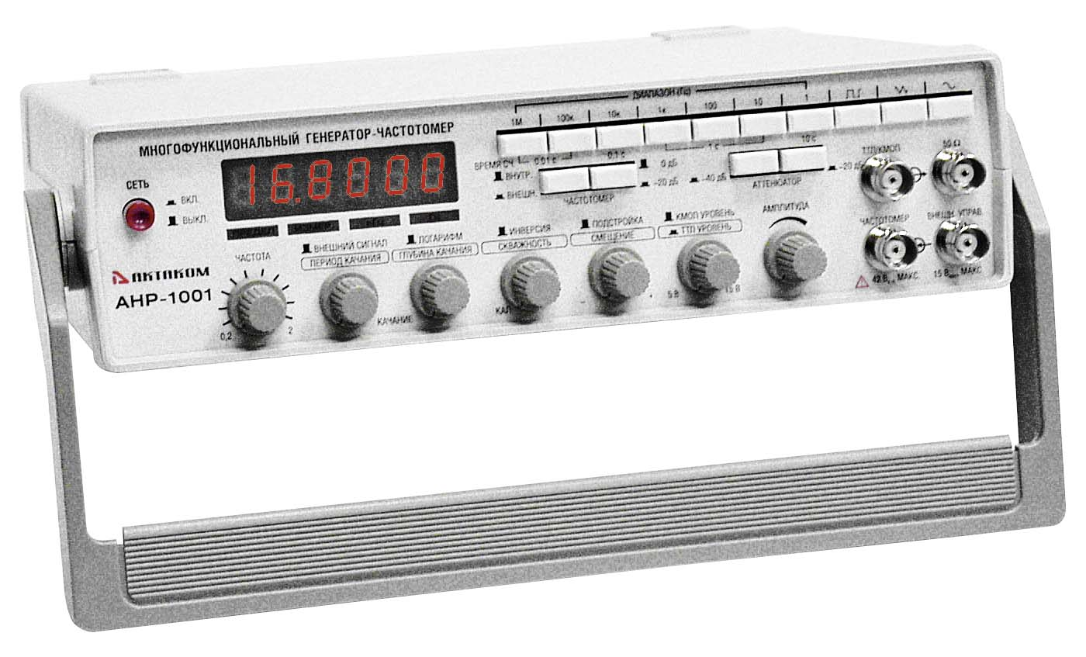
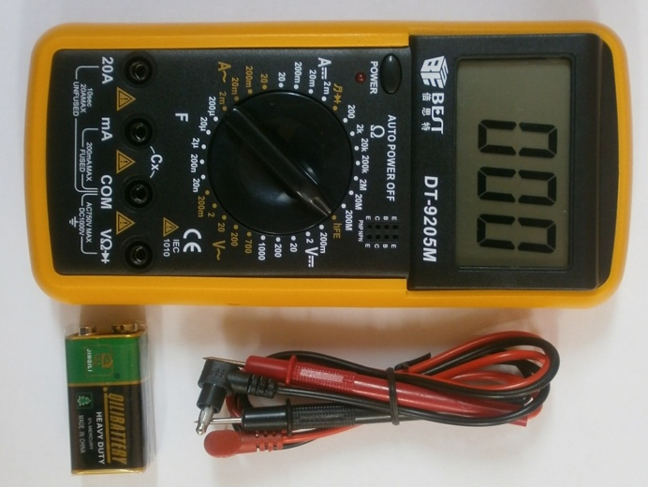
Современные методы тестирования электронных компонентов. Другие методы.

Slide 16
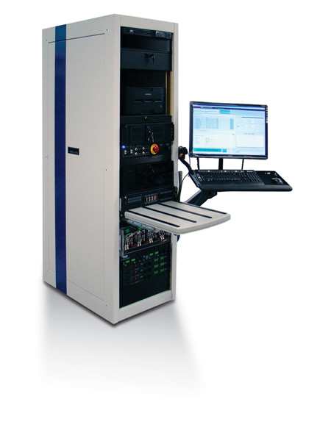
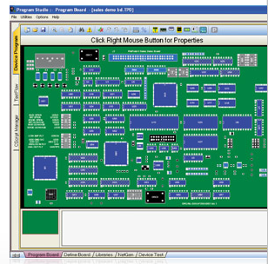
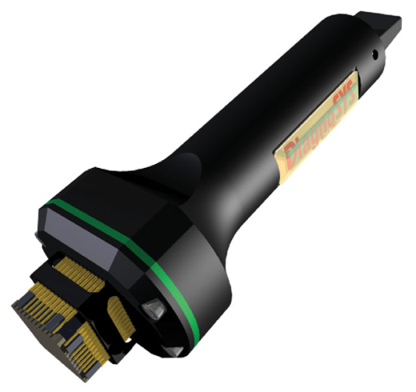
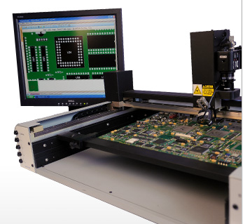
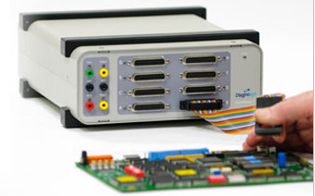
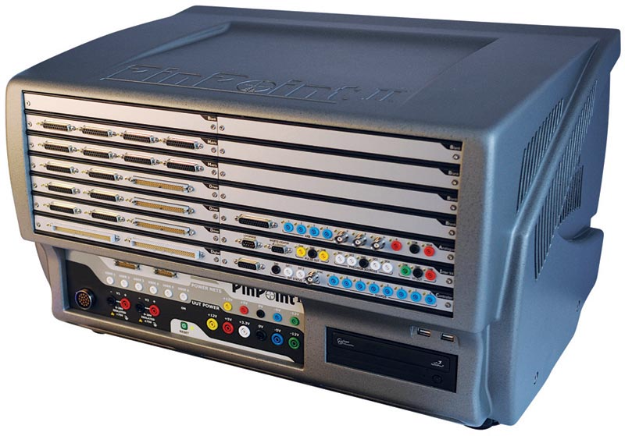
Как интегрировать все в одну систему?

Slide 17
Спасибо за внимание

Slide 18
Домашнее задание :
Повторить материалы лекции

